Slide 1
DỰ BÁO THỜI TIẾT
Đề tài:
Nhóm: Project

Slide 2
Mục lục:
GIỚI THIỆU SẢN PHẨM
MÔ TẢ CHI TIẾT
KẾT LUẬN
01
02
03

Slide 3
Ý TƯỞNG
TỔNG QUAN
GIỚI THIỆU SẢN PHẨM
Từ dữ liệu thời tiết trong 10 năm tại 18 thành phố, AI được huấn luyện để khi:
Nhập thời gian, địa điểm và thành phần thời tiết
→ Đầu ra sẽ cho ra kết quả dự đoán thành phần khí hậu khi đó

Slide 4
Ý TƯỞNG
TỔNG QUAN
GIỚI THIỆU SẢN PHẨM
Website phát triển sản phẩm: Google Colab
Nguồn:
Dataset: /linktodataset
Nguồn tham khảo: ChatGPT, Gemini,…

Slide 5
Ý TƯỞNG
TỔNG QUAN
MÔ TẢ CHI TIẾT
GIỚI THIỆU SẢN PHẨM
Phương pháp xử lý số liệu: Interquartile Range (IQR)
Phương pháp tiếp cận bài toán (thuật toán được sử dụng):
Mô hình để xử lí dữ liệu: Prophet: Thư viện mã nguồn mở được phát triển bởi Facebook, được xây dựng dựa trên các mô hình tuyến tính kết hợp với các thành phần theo mùa và các sự kiện, giúp cho việc dự báo trở nên dễ dàng và chính xác hơn.
Phương pháp đánh giá bài toán:
Mean Squared Error (MSE): trung bình của bình phương các sai số giữa giá trị dự đoán và giá trị thực tế.

Slide 6
MÔ TẢ CHI TIẾT
Nền tảng phát triển:
Python: Thân thiện với người dùng, cú pháp đơn giản, dễ đọc, với cộng đồng phát triển mạnh mẽ các công cụ học máy
Google Colab: có sẵn nhiều thư viện, hỗ trợ gợi ý lỗi. Phù hợp để chia sẻ đồng thời cho các thành viên trong nhóm
TỔNG QUAN

Slide 7
KẾT LUẬN
MÔ TẢ CHI TIẾT
Các phương pháp được sử dụng:
Phương pháp xử lý số liệu: Interquartile Range (IQR):
Khoảng tứ phân vị, dùng để xác định và lọc các giá trị outliers. Một giá trị bị nghi ngờ là một giá trị ngoại lệ nếu nó nhỏ hơn 1,5*IQR dưới phần tư đầu tiên (Q1 - 1,5*IQR) hoặc lớn hơn (1,5*IQR) trên phần tư thứ ba (Q3 + 1,5*IQR).
→ Phương pháp này cho rằng các dữ liệu nằm ngoài khoảng cận trên và cận dưới là ngoại lệ

Slide 8
KẾT LUẬN
MÔ TẢ CHI TIẾT
Các phương pháp được sử dụng:
Phương pháp tiếp cận: Prophet
→ Tại sao chọn Prophet ?
- Giao diện dễ sử dụng, dễ dàng triển khai
- Các dữ liệu thời tiết là dữ liệu thay đổi tuần hoàn theo chu kì, → Công cụ phù hợp để để phân tích các dữ liệu liệu thời gian có tính mùa vụ rõ rệt

Slide 9
KẾT LUẬN
MÔ TẢ CHI TIẾT
Các phương pháp được sử dụng:
Phương pháp đánh giá bài toán: MSE của Prophet
→ So sánh MSE của Arima và Prophet:
MSE của ARIMA: Thường nhỏ hơn khi dữ liệu có tính chất tuyến tính, không có nhiều yếu tố phi tuyến hay mùa vụ rõ rệt.
MSE của Prophet: Thường nhỏ hơn trong các trường hợp dữ liệu có xu hướng phi tuyến hoặc có mùa vụ rõ rệt.
→ Prophet thường vượt trội hơn trong các tình huống phức tạp hơn, trong khi ARIMA có thể tốt hơn cho các chuỗi thời gian đơn giản.

Slide 10
KẾT LUẬN
Mean Squared Error trên tập huấn luyện: 13.080
→ mô hình đã có khả năng nắm bắt các đặc điểm của dữ liệu trong quá trình học.
Mean Squared Error trên tập kiểm tra: 13.057
Rất gần với MSE trên tập huấn luyện,
Cho thấy mô hình không bị overfitting và có khả năng tổng quát hóa tốt khi dự báo trên dữ liệu mới.

Slide 11
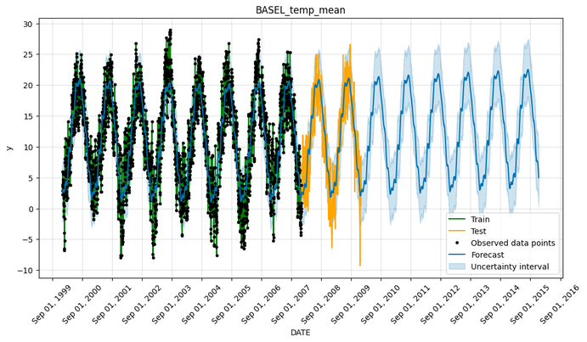
KẾT LUẬN

Slide 12
XIN CẢM ƠN!
Nhóm: Project

